Slide 1
BÀI 12
TẠO BÁO CÁO
(Report on design)
Giảng viên: Ts. Chu Thị Hồng Hải

Slide 2

MỤC TIÊU
Trình bày được khái niệm về Report
Trình bày được cách thức tạo và các thành phần của Report.
Trình bày được quy trình đóng gói
-Xây dựng được report cho các bài toán cụ thể.
-Sử dụng Report trên .Net

Slide 3
Nội dung
Tạo Crystal report
Các bước thực hiện
Thiết kế report
Xem trước báo cáo
Tạo các report cho bài toán cụ thể
Case study
Hoàn thiện chương trình
Đóng gói chương trình hoàn chỉnh

Slide 4

Tạo Crystal report
Report là báo cáo, chế độ hiển thị dữ liệu khi in ấn. Để in ấn dữ liệu bạn cần thiết kế các báo cáo cho việc in ra.
Trong phần này bạn sẽ được giới thiệu cách sử dụng Crystal Reports để hiển thị các báo biểu cho việc in ấn. Trong nhóm điều khiển CrystalReports có hai điều khiển là: CrystalReportViewer để hiển thị báo cáo trên form và ReportDocument là tệp báo cáo.

Slide 5
Các bước thực hiện
B1: Vào tiến hành thêm vào điều khiển CrystalReport
B2: Tạo báo cáo theo Winzard
B3: Tạo Form mới và kéo điều khiển CrystalReportview lên form. Kích chuột vào múi tên trên phải của điều khiển chọn Choose a Crystal Report
Hiển thị lên form
Winzard
CrystalReport

Slide 6
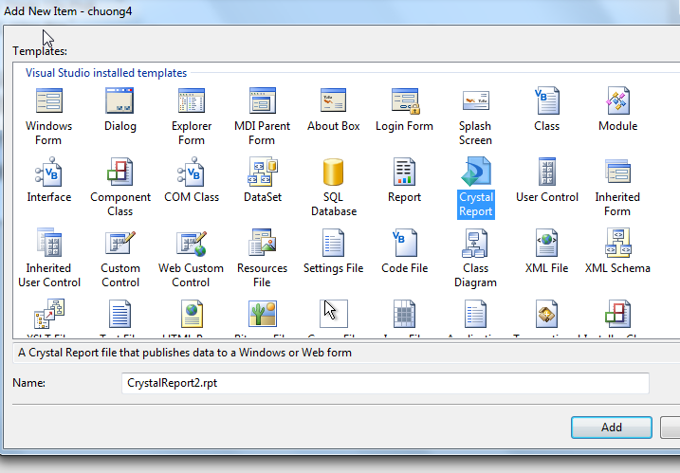
Thiết kế report
B1: Vào tiến hành thêm vào điều khiển CrystalReport
Kích phải chuột vào tên dự án trong Solution Explorer và chọn Add/New Item

Slide 7
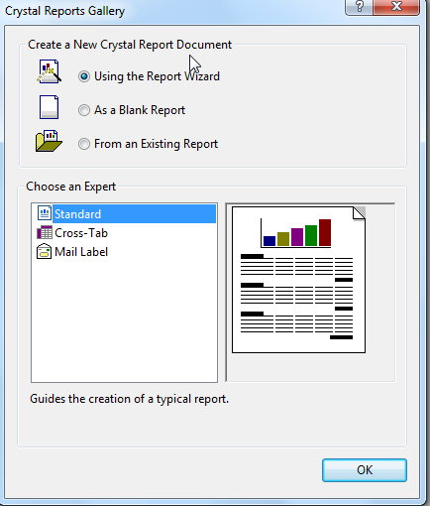
Thiết kế report
Hộp thoại xuất hiện chon Crtystal Report.
B2: Tạo báo cáo theo Winzard

Slide 8
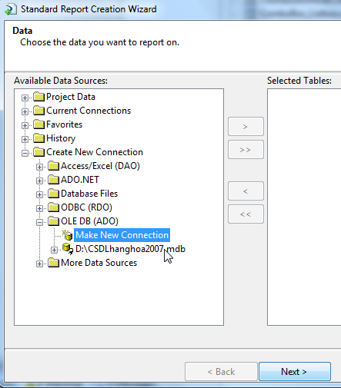
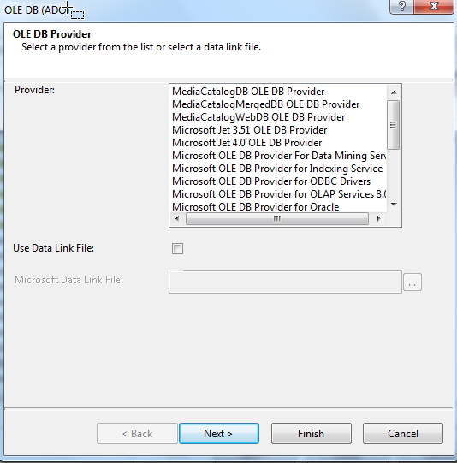
Thiết kế report

Slide 9
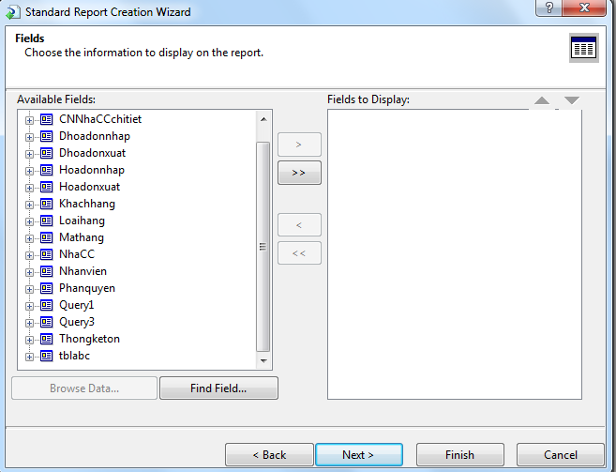
Thiết kế report
Chọn tới CSDL cần kết nối tại Database Name rồi chọn Finish
Chọn các trường cần hiểu thị trên báo cáo

Slide 10
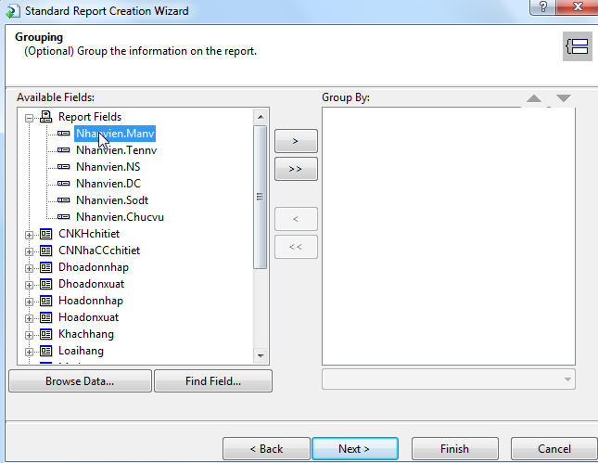
Thiết kế report
Chọn trường để nhóm dữ liệu
Chọn dạng hiển thị của báo cáo rồi chọn Finish

Slide 11
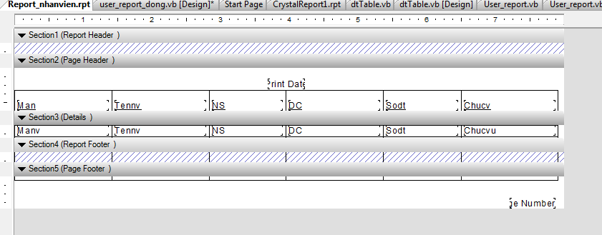
Thiết kế report
B3: Tạo Form mới và kéo điều khiển CrystalReportview lên form. Kích chuột vào múi tên trên phải của điều khiển chọn Choose a Crystal Report

Slide 12
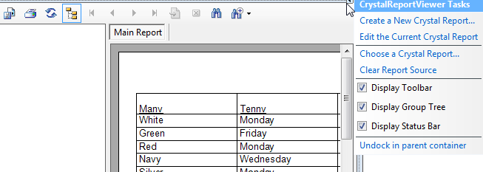
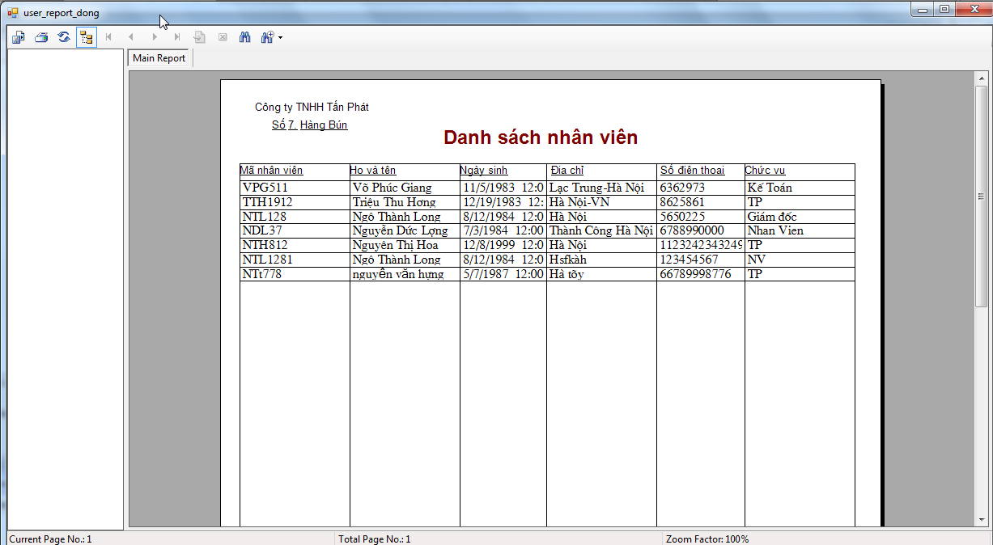
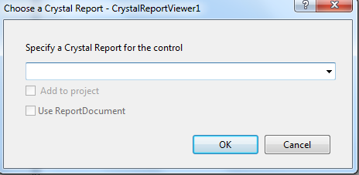
Thiết kế report
Hộp thoại xuất hiện chọn
CrystalReport đã tạo ở trên

Slide 13
Xem trước báo cáo
Kích chuột vào báo cáo chọn RUN để xem trước báo cáo

Slide 14
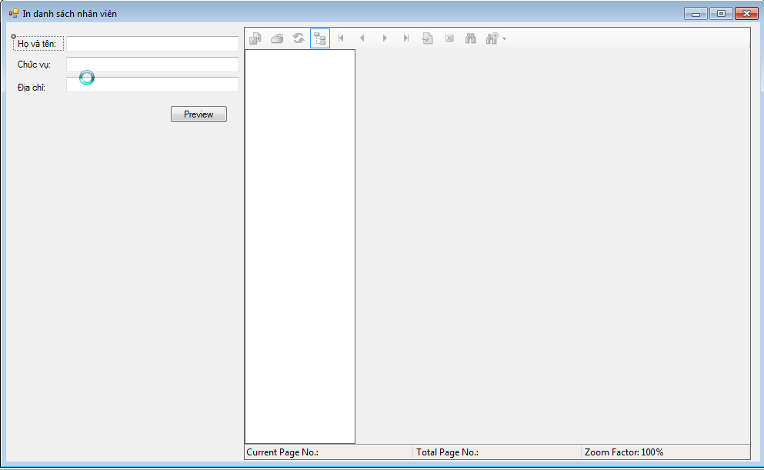
Tạo các report cho bài toán cụ thể
Thiết kế báo cáo in ra danh sách nhân viên trong với Chức vụ được nhập vào từ bàn phím
B1: Tạo giao diện Form như sau:
Điều khiển Crystalreportview

Slide 15
Tạo các report cho bài toán cụ thể
B2: Tạo báo cáo như sau:

Slide 16
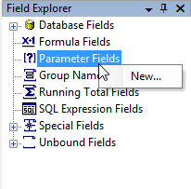
Tạo các report cho bài toán cụ thể
Giống như mẫu trên
Thiết lập các tham số cho báo cáo bằng cách kích chuột tại Parameter Fields như hình dưới đây để chọn New
:
Trong ví dụ trên ta sẽ tạo ra 3 tham số: Chức vụ, họ tên, địa chỉ.
Trong bài này hướng dẫn các bạn tạo một tham số chức vụ, các tham số khác làm tương tự

Slide 17
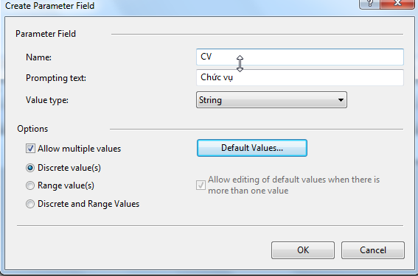
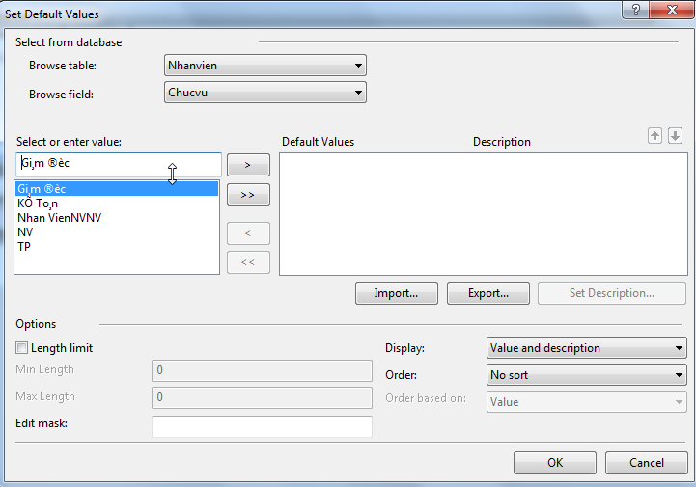
Tạo các report cho bài toán cụ thể
  Thiết lập các thông số cho hộp thoại xuất hiện như sau
Kích chuột tại nút
Default Values

Slide 18
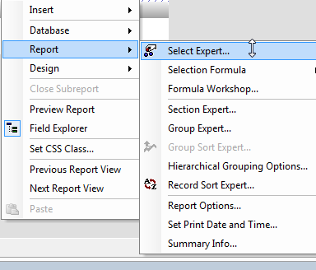
Tạo các report cho bài toán cụ thể
Tại hộp thoại chọn Browse Field là Chucvu. Sau đó nhấn nút >> để đặt mặc định là tất cả các giá trị rồi OK
Kích phải chuột lên phần thiết kế báo cáo và chọn theo hình sau:

Slide 19
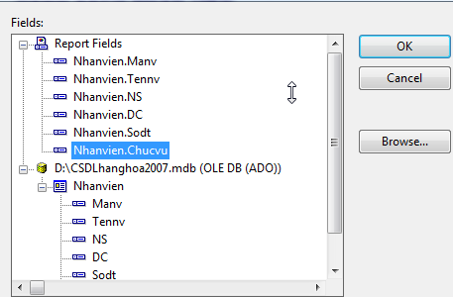
Tạo các report cho bài toán cụ thể
Hộp thoại xuất hiện chọn Nhanvien.Chucvu rồi Ok

Slide 20
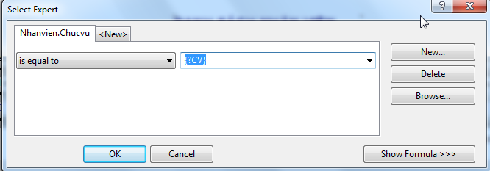
Tạo các report cho bài toán cụ thể
Hộp thoại xuất hiện chọn như sau rồi nhấn OK
Is equal to là chỉ định so sánh bằng với; {?CV} là tham số tạo ở bước trên.
B3: Viết lệnh cho nút Preview như sau:
Private Sub btnpreview_Click(ByVal sender As System.Object, ByVal e As System.EventArgs) Handles btnpreview.Click
Dim rpt As New rptnhanvien
rpt.SetParameterValue(0, txtchucvu.Text)
CrystalReportViewer1.ReportSource = rpt
End Sub

Slide 21
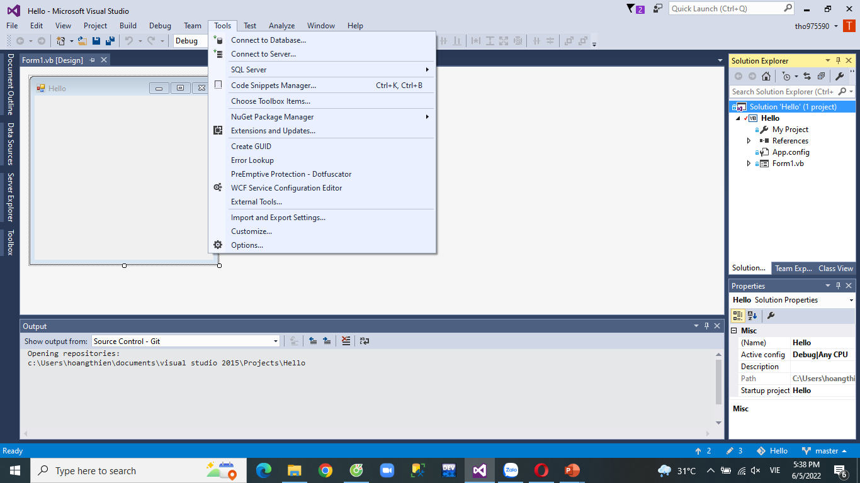
ĐÓNG GÓI CHƯƠNG TRÌNH HOÀN CHỈNH
Để đóng gói chương trình hoàn chỉnh thì cài setup project
Bước 1: Nhấn Tool/ Extenment and update

Slide 22
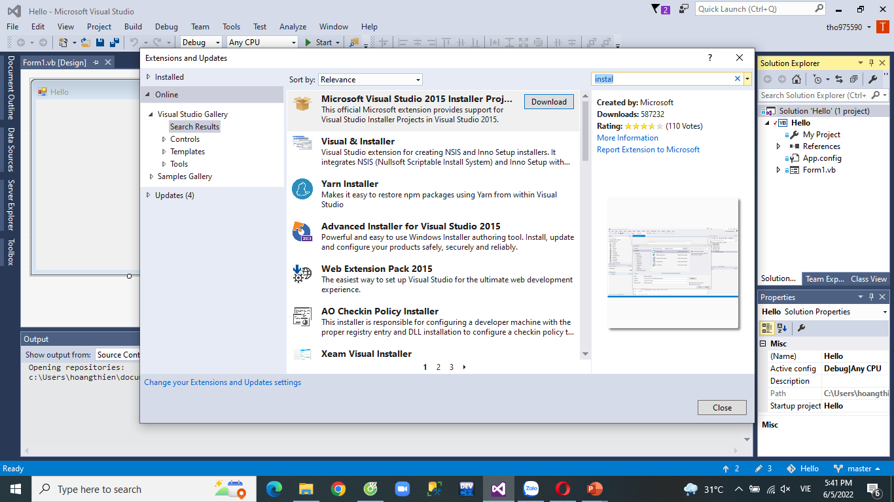
ĐÓNG GÓI CHƯƠNG TRÌNH HOÀN CHỈNH
Bước 2: Nhấp vào online / tìm kiếm : instal / nhấp download dòng : Microsoft Visual studio 2015 installer project
2
1
3

Slide 23
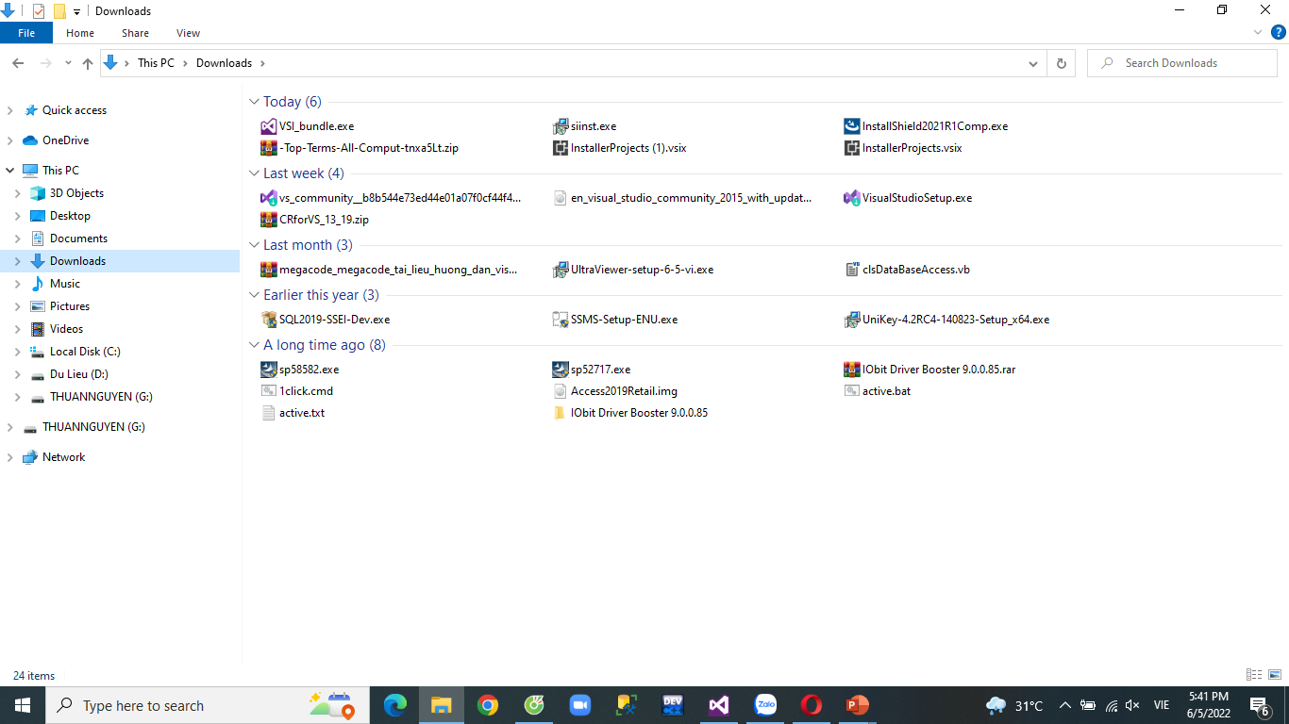
ĐÓNG GÓI CHƯƠNG TRÌNH HOÀN CHỈNH
Bước 3: nhấp vào VSI_bundle. Exe để bắt đầu cài đặt setup project

Slide 24
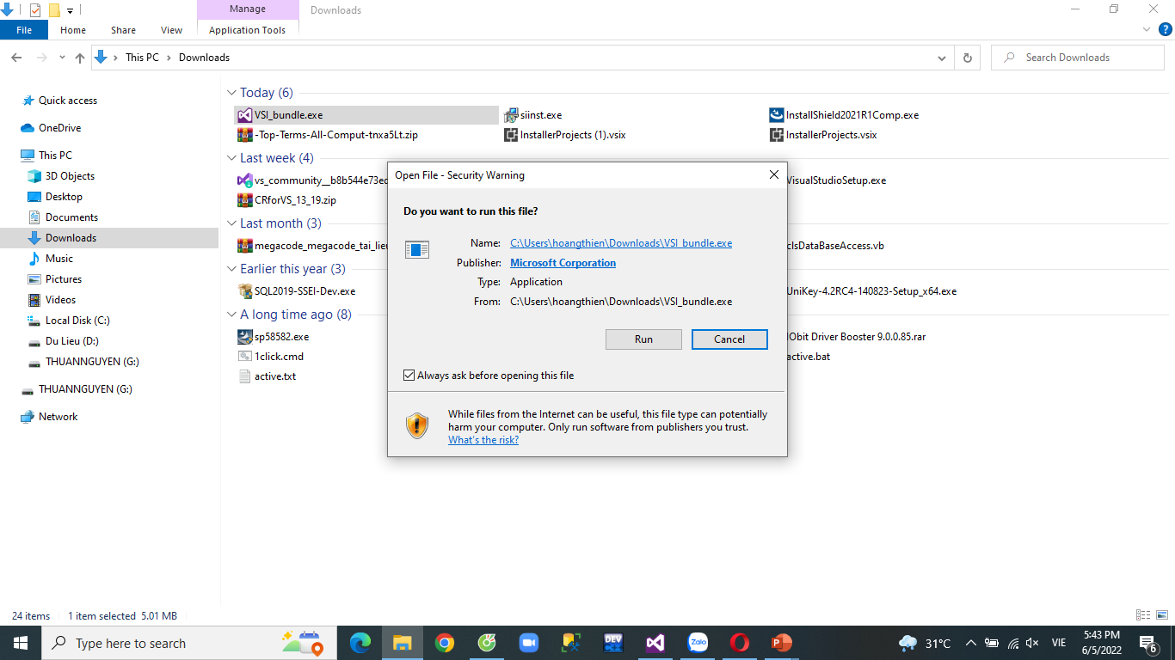
ĐÓNG GÓI CHƯƠNG TRÌNH HOÀN CHỈNH
Bước 4: nhấn run để chạy chương trình cài đặt

Slide 25
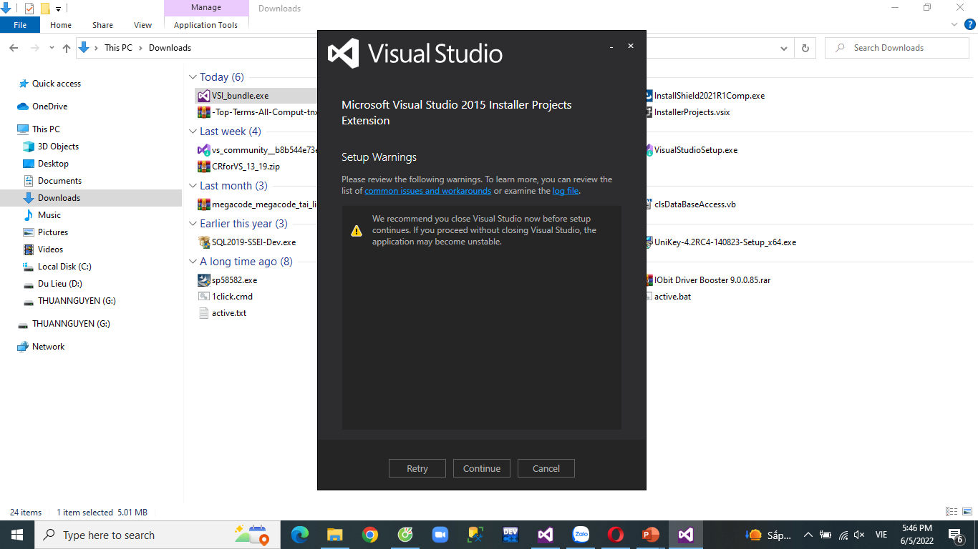
ĐÓNG GÓI CHƯƠNG TRÌNH HOÀN CHỈNH
Bước 4: nhấn tiếp Retry

Slide 26
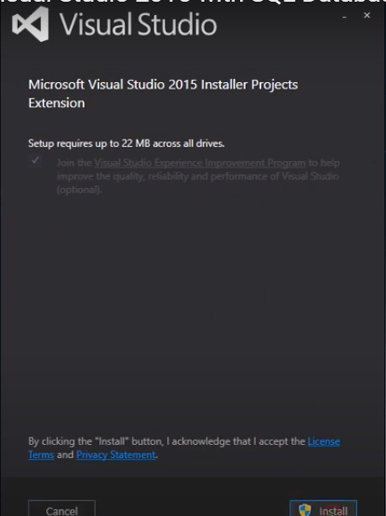
ĐÓNG GÓI CHƯƠNG TRÌNH HOÀN CHỈNH
Bước 5: nhấn install để tiến hành cài setup project

Slide 27
ĐÓNG GÓI CHƯƠNG TRÌNH HOÀN CHỈNH
Khi cài đặt xong setup project
Mở dự án đã hoàn thành cần đóng gói
Thực hiện theo các chỉ dẫn sau

Slide 28
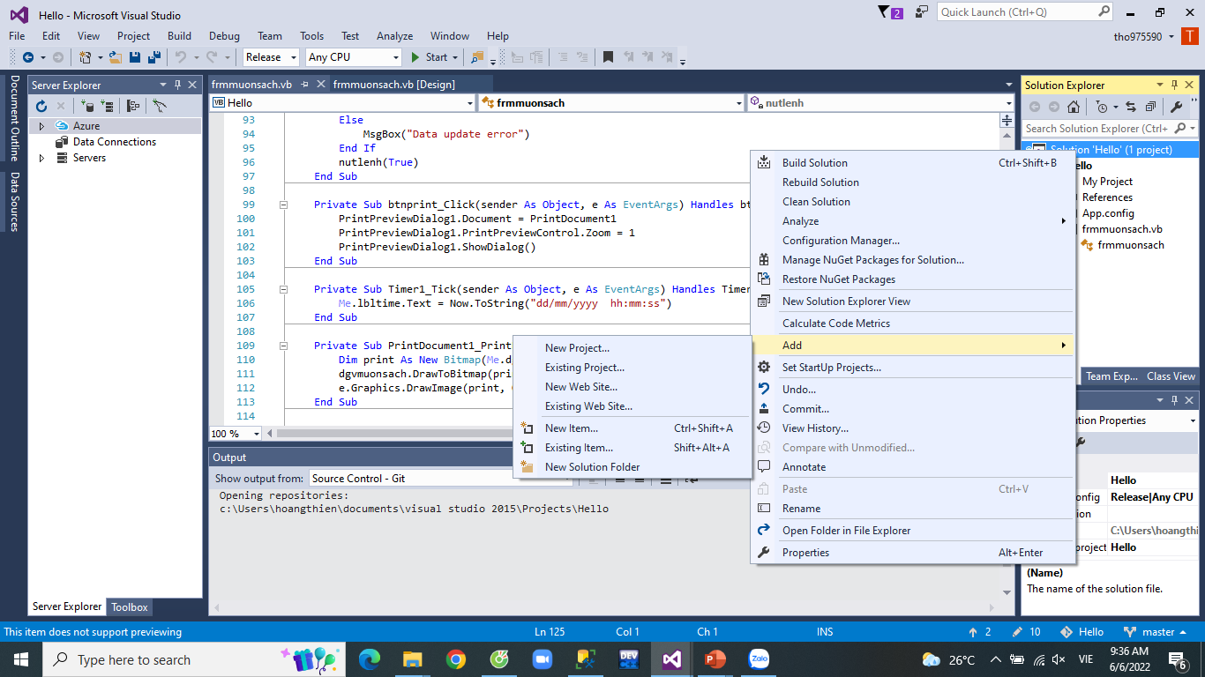
ĐÓNG GÓI CHƯƠNG TRÌNH HOÀN CHỈNH
Bước 1: Từ giao diện của project muốn đóng gói/ bấm phải chuột/ADD/New Project

Slide 29
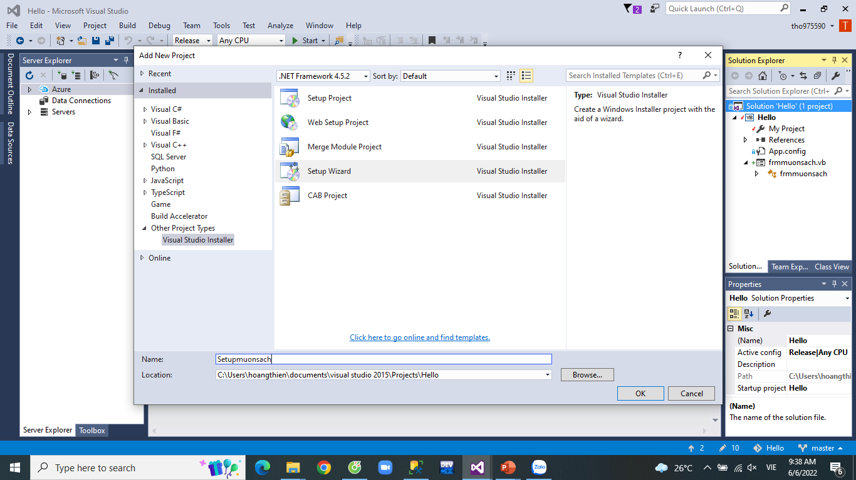
ĐÓNG GÓI CHƯƠNG TRÌNH HOÀN CHỈNH
Bước 2: Nhấp other project types/ visual studio installer/ setup wizad/ name / ok

Slide 30
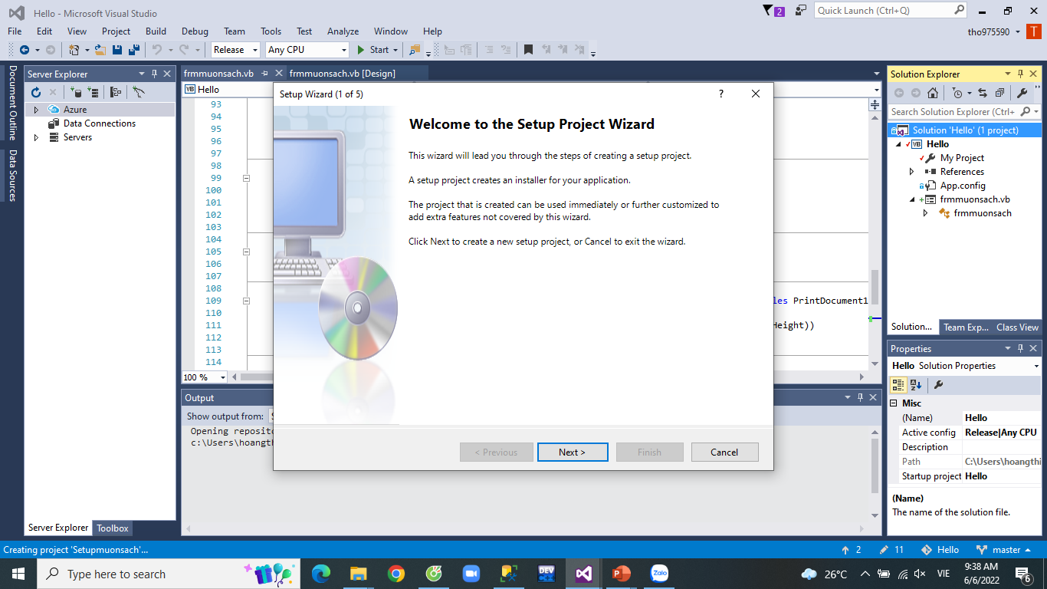
ĐÓNG GÓI CHƯƠNG TRÌNH HOÀN CHỈNH
Bước 3: Chọn next

Slide 31
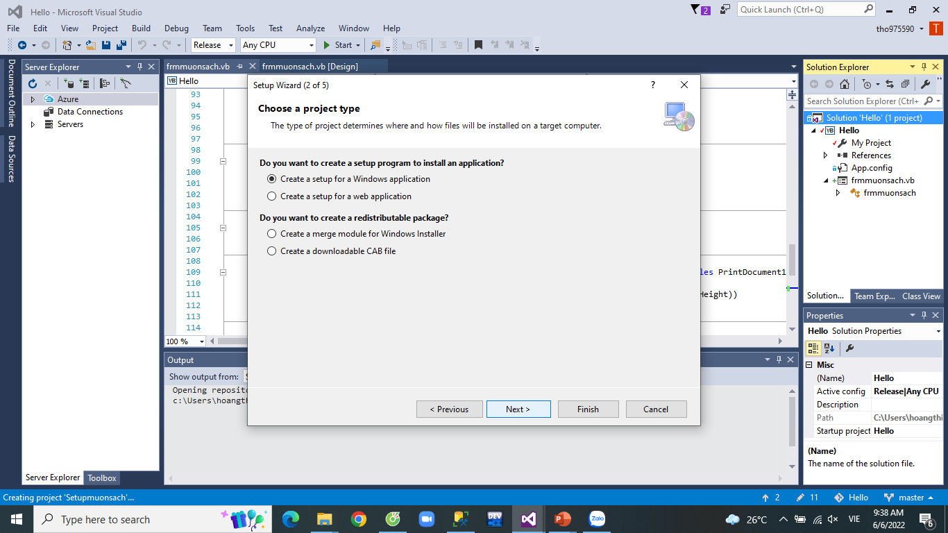
ĐÓNG GÓI CHƯƠNG TRÌNH HOÀN CHỈNH
Bước 4: Chọn next tiếp

Slide 32
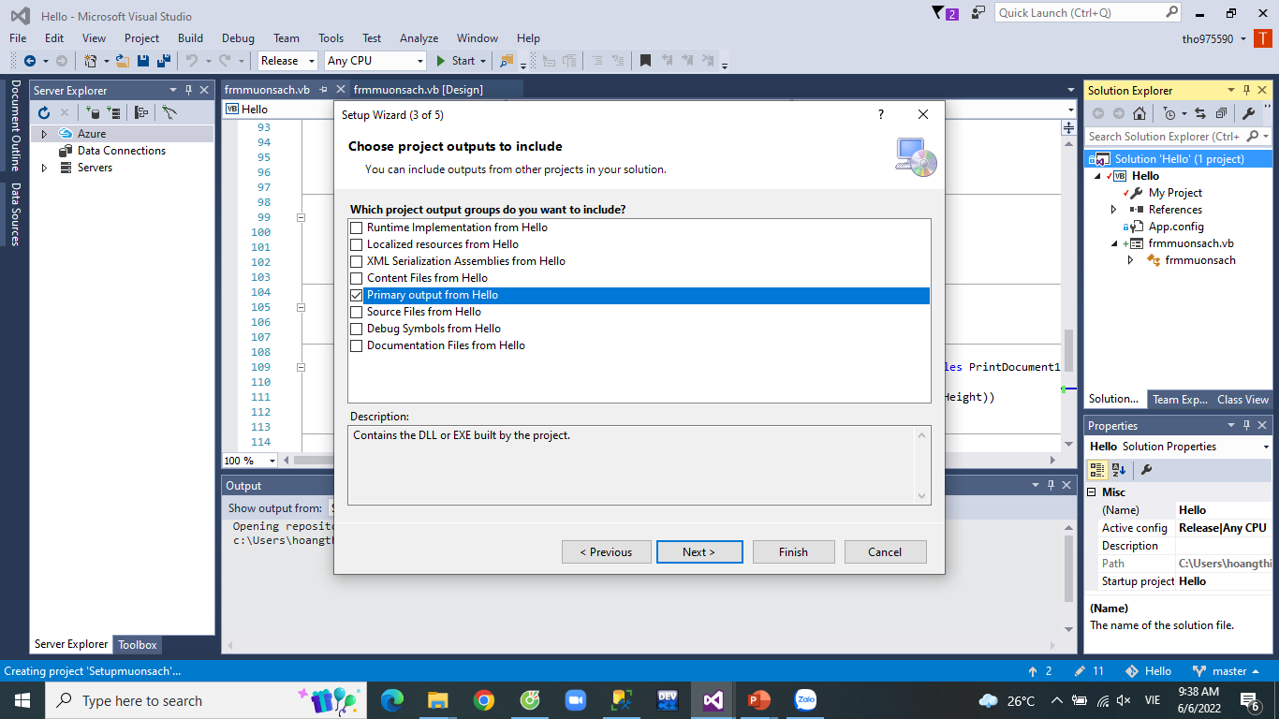
ĐÓNG GÓI CHƯƠNG TRÌNH HOÀN CHỈNH
Bước 5: Tích vào dòng có từ primary output / next

Slide 33
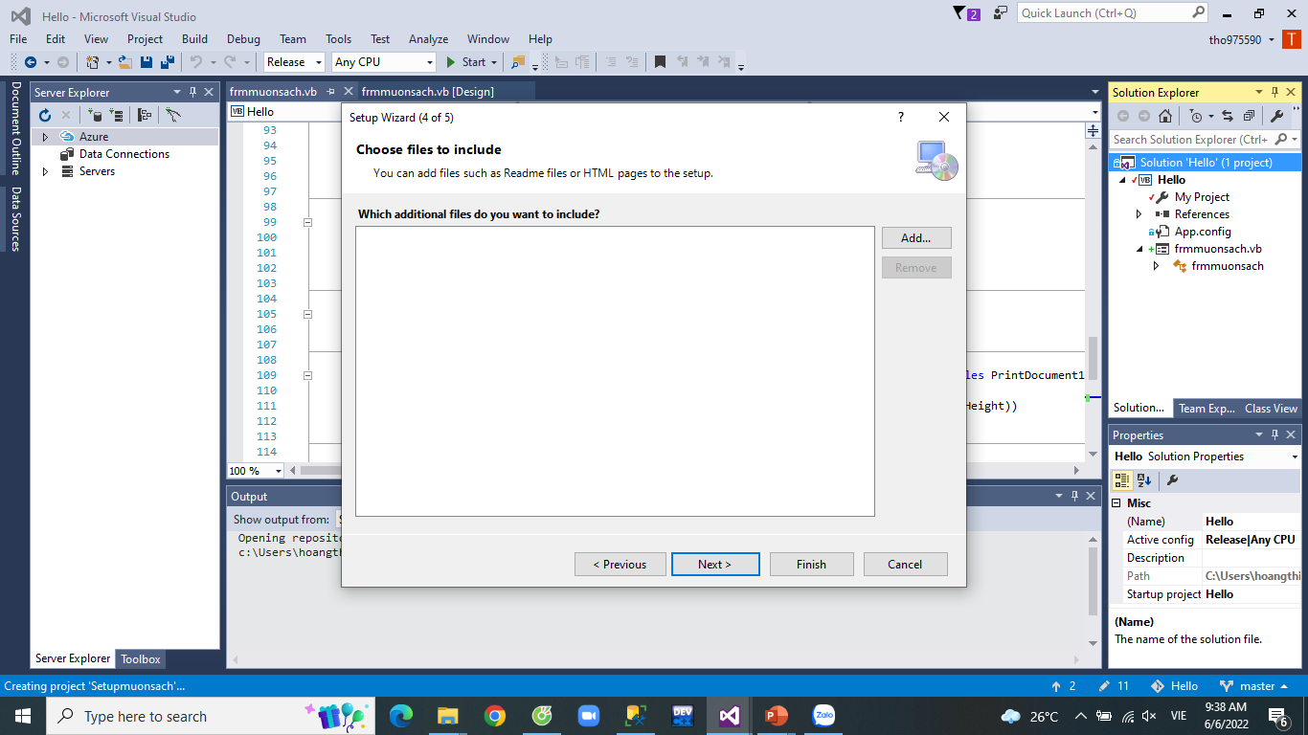
ĐÓNG GÓI CHƯƠNG TRÌNH HOÀN CHỈNH
Bước 6: Chọn add để chèn địa chỉ của files

Slide 34
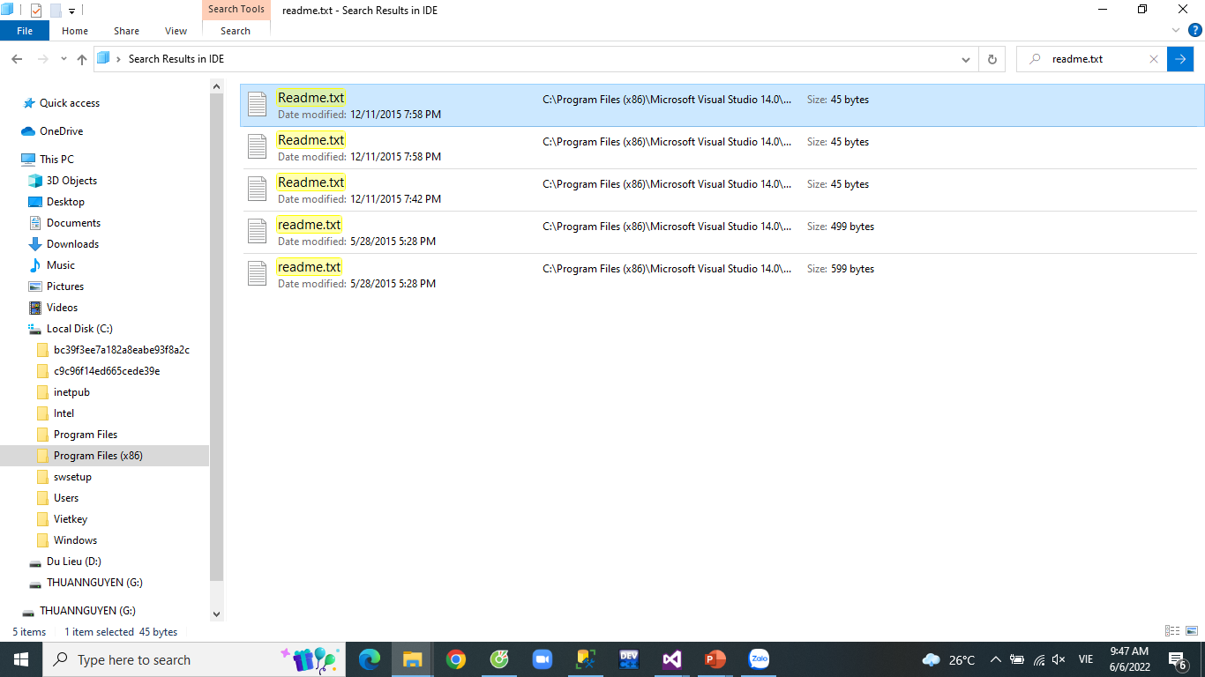
ĐÓNG GÓI CHƯƠNG TRÌNH HOÀN CHỈNH
Bước 7: Nhập tìm kiếm từ : readme.txt / copy file Readme bất kỳ trong kết quả tìm kiếm

Slide 35
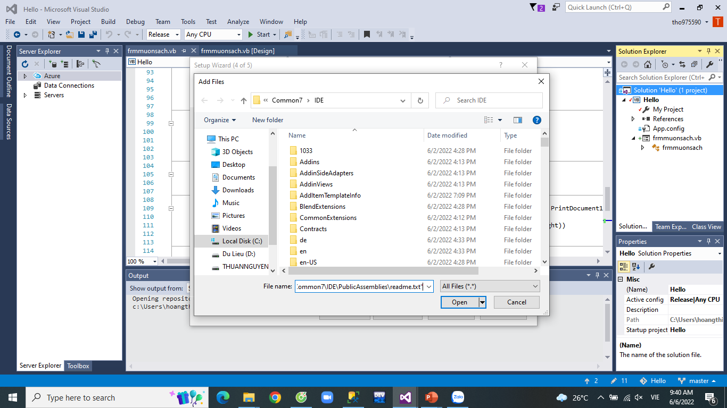
ĐÓNG GÓI CHƯƠNG TRÌNH HOÀN CHỈNH
Bước 8: Paste file Readme.txt mới copy ở phần trên /open

Slide 36
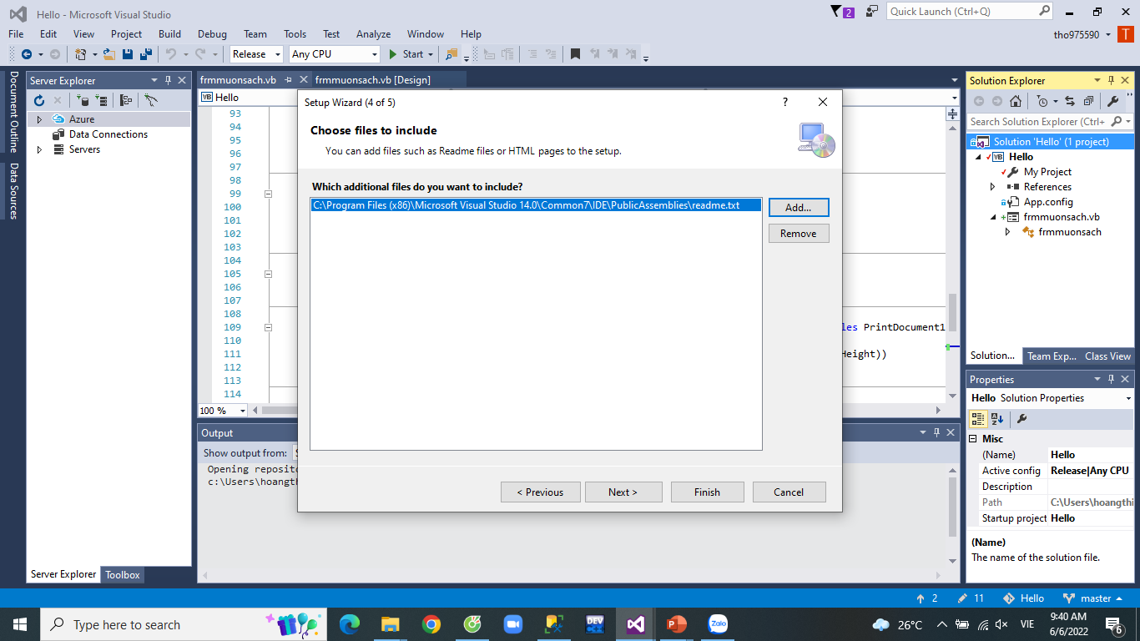
ĐÓNG GÓI CHƯƠNG TRÌNH HOÀN CHỈNH
Bước 9: Chọn next tiếp

Slide 37
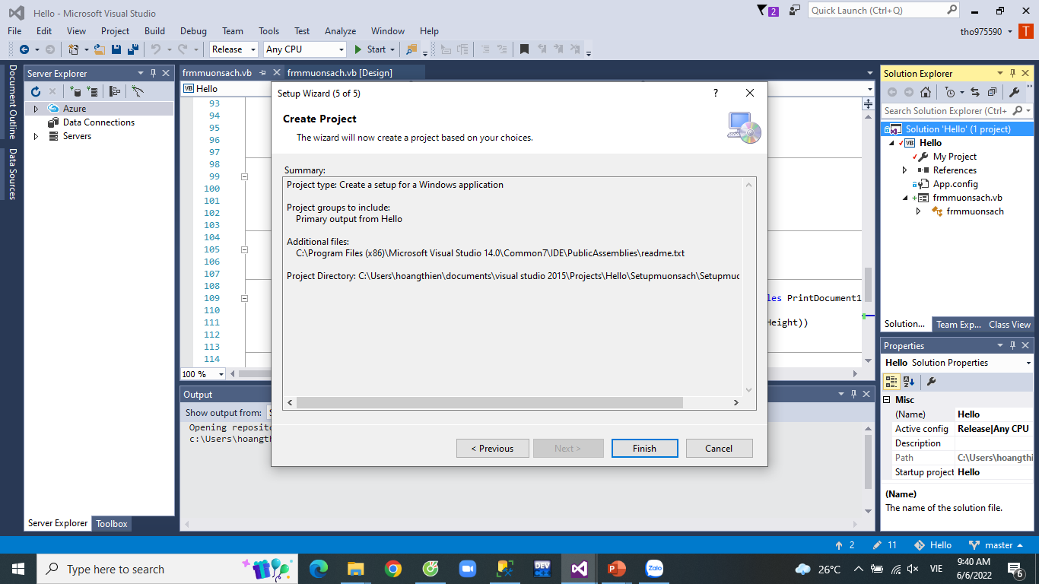
ĐÓNG GÓI CHƯƠNG TRÌNH HOÀN CHỈNH
Bước 10: Chọn Finish

Slide 38
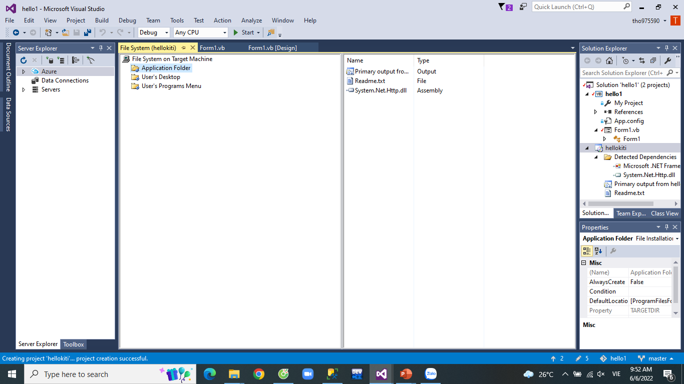
ĐÓNG GÓI CHƯƠNG TRÌNH HOÀN CHỈNH
Bước 11: Kết quả khi mở setup thành công

Slide 39
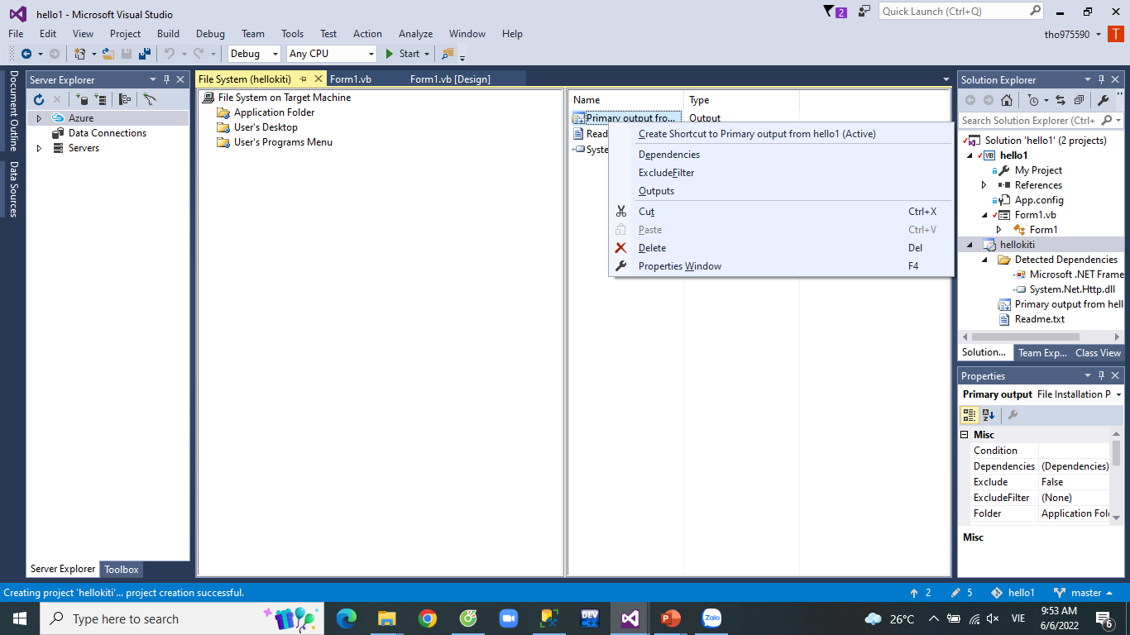
ĐÓNG GÓI CHƯƠNG TRÌNH HOÀN CHỈNH
Bước 12: Kích chuột phải vào Primary output / create shortcut...

Slide 40
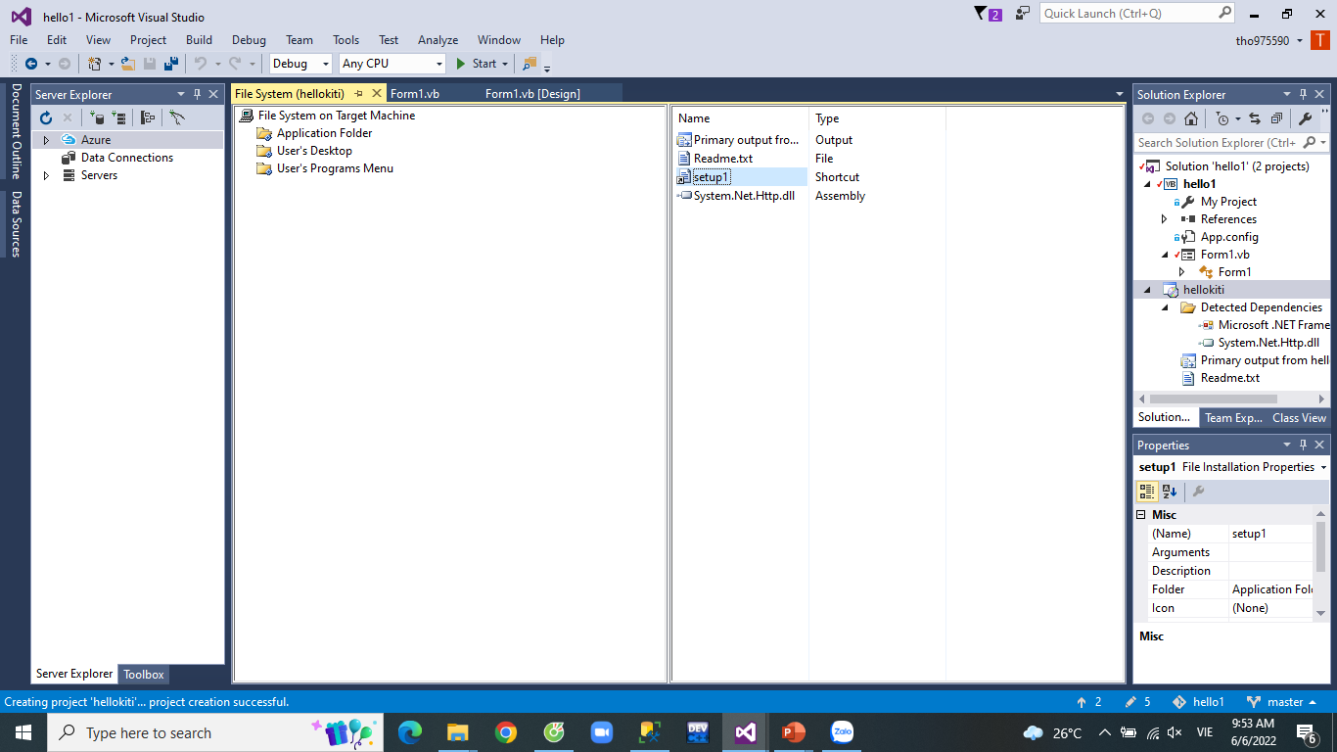
ĐÓNG GÓI CHƯƠNG TRÌNH HOÀN CHỈNH
Bước 13: Sửa tên mới create từ primary ở trên
Sửa tên

Slide 41
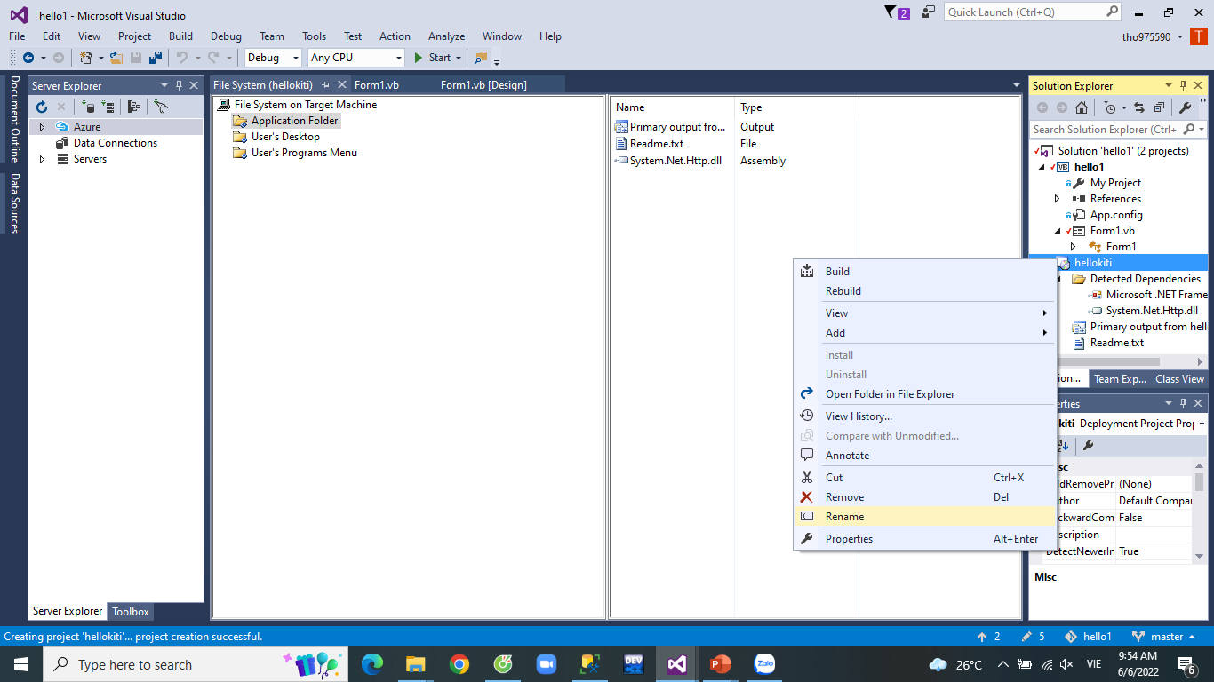
ĐÓNG GÓI CHƯƠNG TRÌNH HOÀN CHỈNH
Bước 14: Kích chuột phải vào setup project / chọn properties

Slide 42
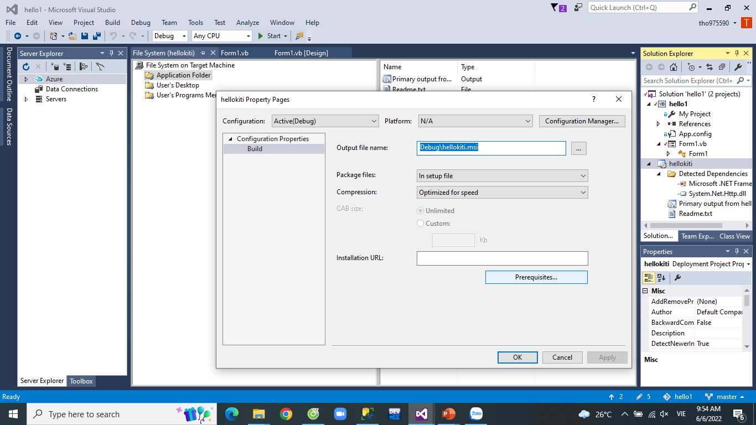
ĐÓNG GÓI CHƯƠNG TRÌNH HOÀN CHỈNH
Bước 15: Kích vào prerepution

Slide 43
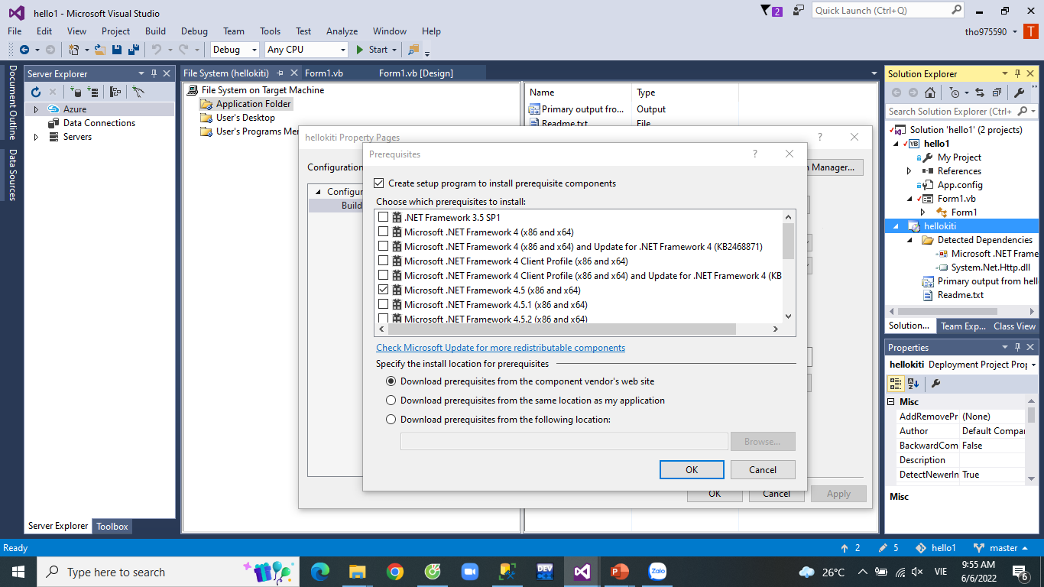
ĐÓNG GÓI CHƯƠNG TRÌNH HOÀN CHỈNH
Bước 16: Kích ok

Slide 44
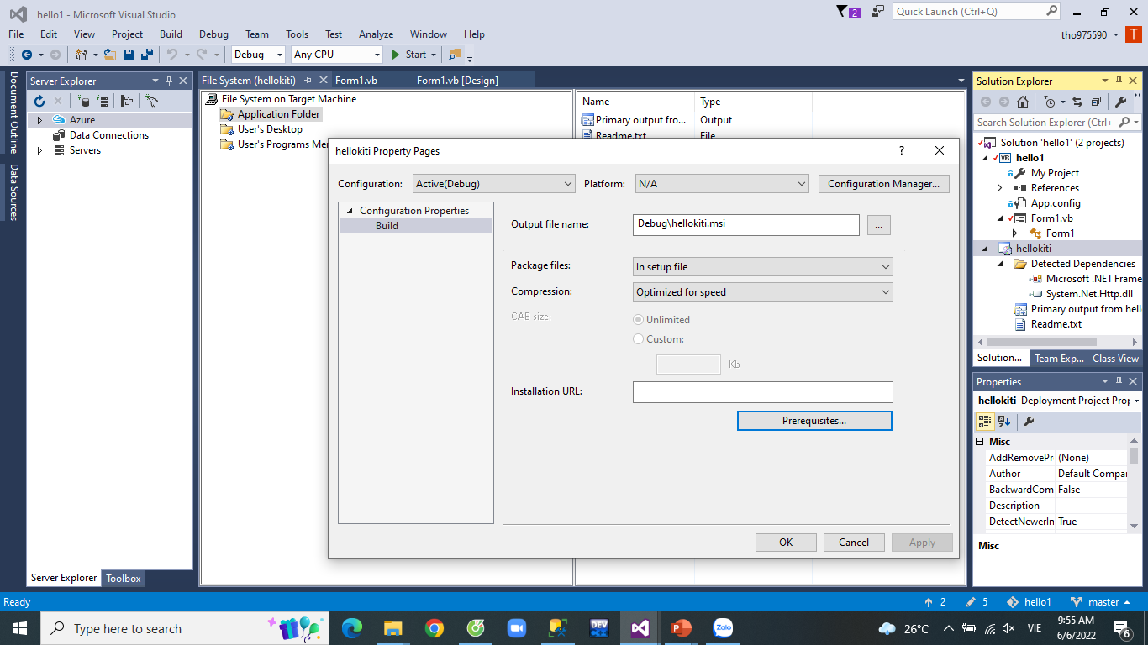
ĐÓNG GÓI CHƯƠNG TRÌNH HOÀN CHỈNH
Bước 17: Nhấp ok

Slide 45
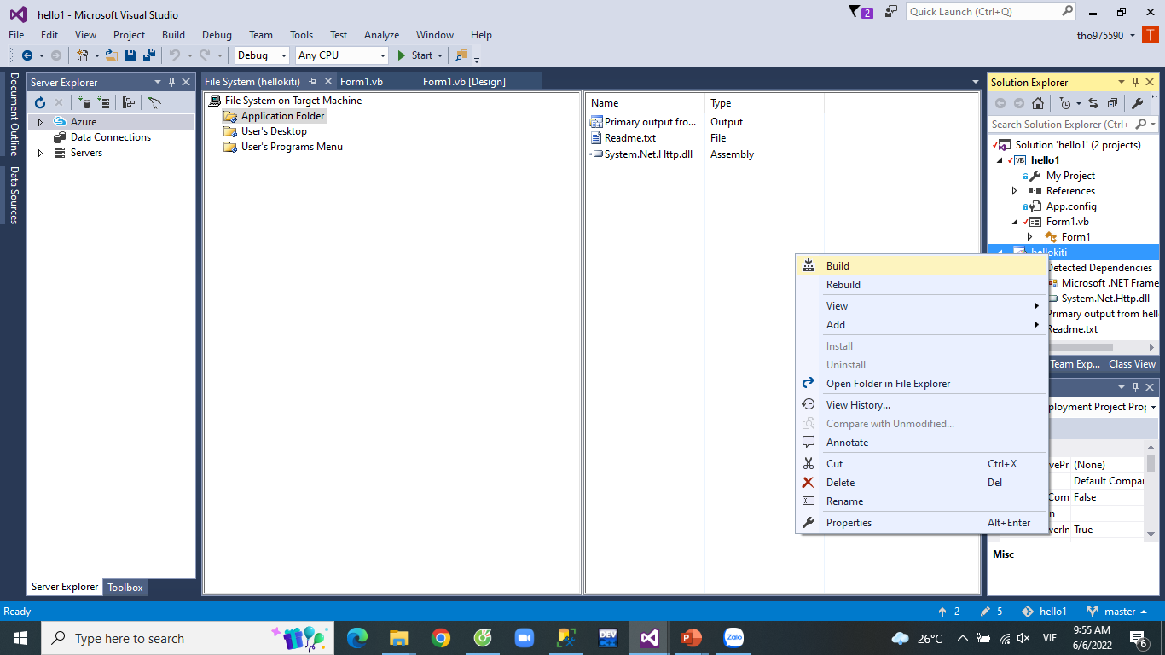
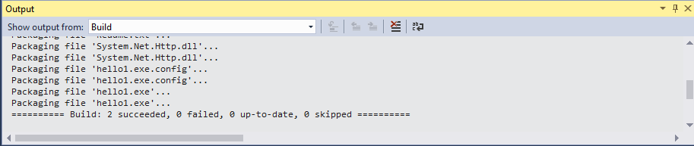
ĐÓNG GÓI CHƯƠNG TRÌNH HOÀN CHỈNH
Bước 18: Nhấp chuột phải / build

Slide 46
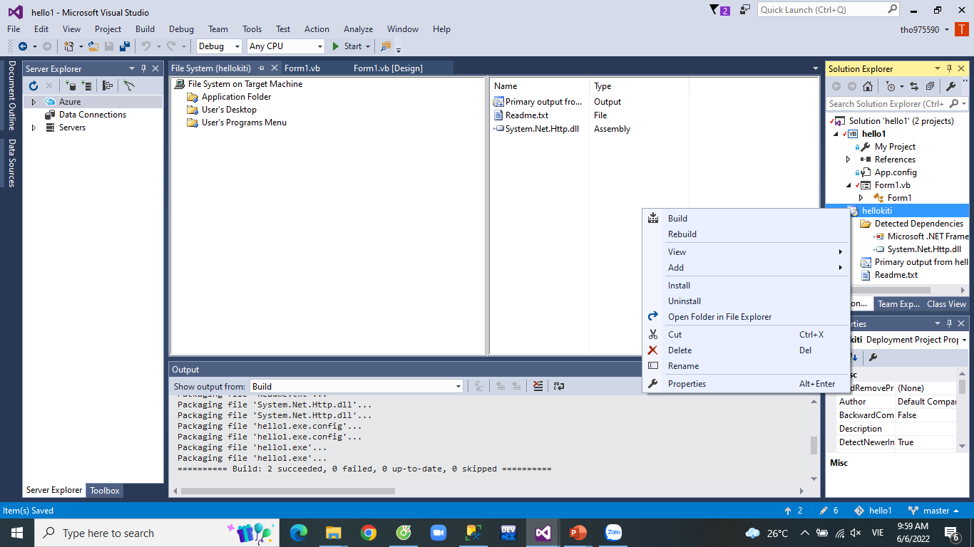
ĐÓNG GÓI CHƯƠNG TRÌNH HOÀN CHỈNH
Bước 19: Nhấp chuột phải vào setup project / open folder in file explorer

Slide 47
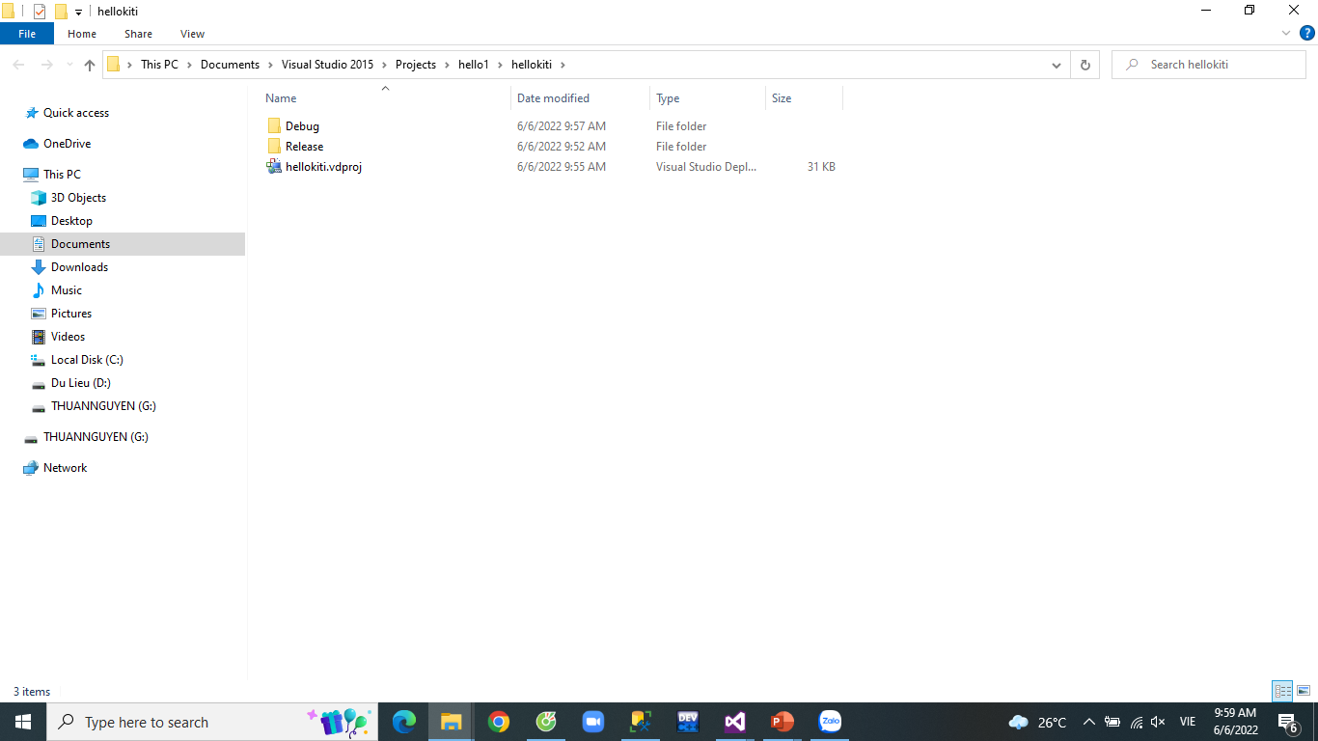
ĐÓNG GÓI CHƯƠNG TRÌNH HOÀN CHỈNH
Bước 20: Nhấp vào Debug

Slide 48

ĐÓNG GÓI CHƯƠNG TRÌNH HOÀN CHỈNH
Bước 21: Chọn setup. exe

Slide 49
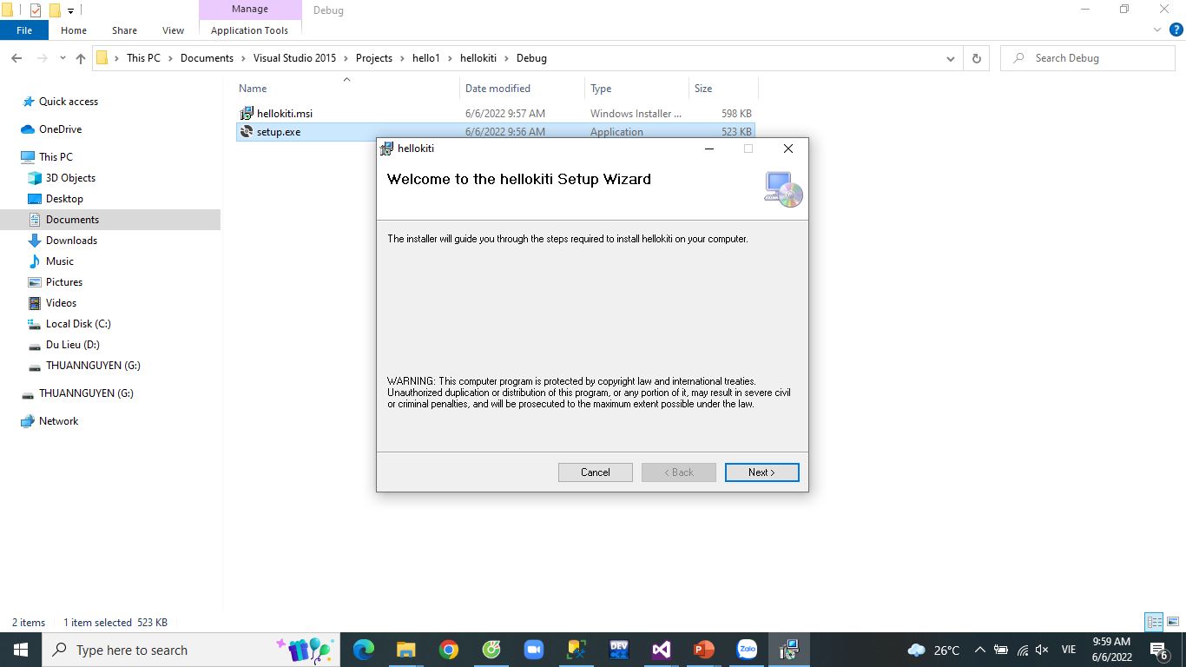
ĐÓNG GÓI CHƯƠNG TRÌNH HOÀN CHỈNH
Bước 22: Chọn next

Slide 50
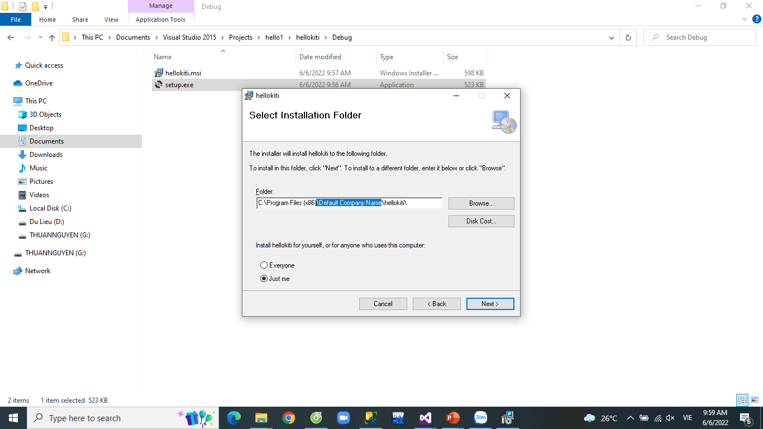
ĐÓNG GÓI CHƯƠNG TRÌNH HOÀN CHỈNH
Bước 23: Xoá đoạn chữ bị bôi xanh

Slide 51
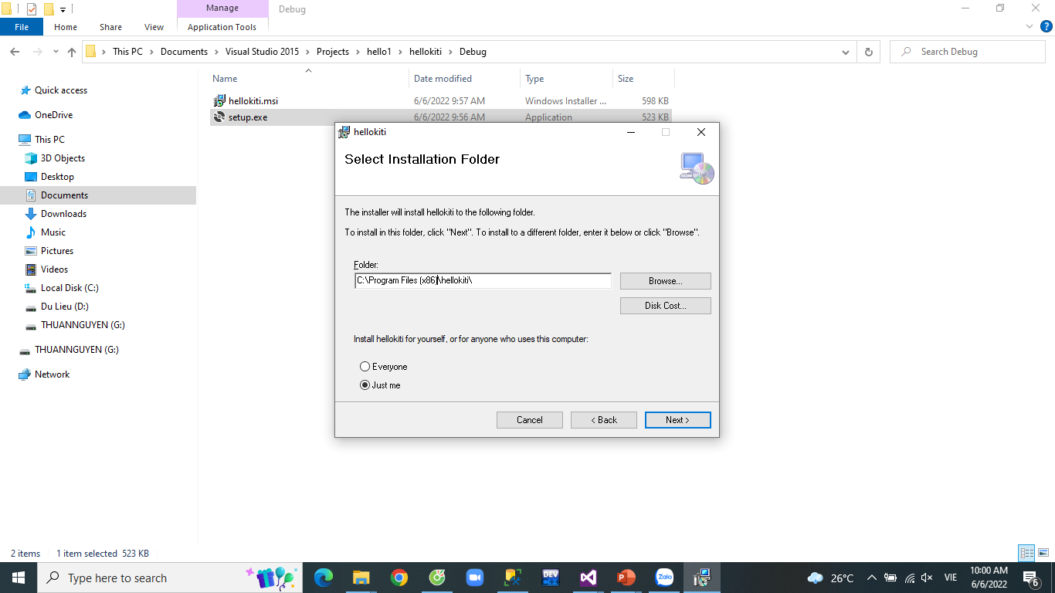
ĐÓNG GÓI CHƯƠNG TRÌNH HOÀN CHỈNH
Bước 24: next

Slide 52
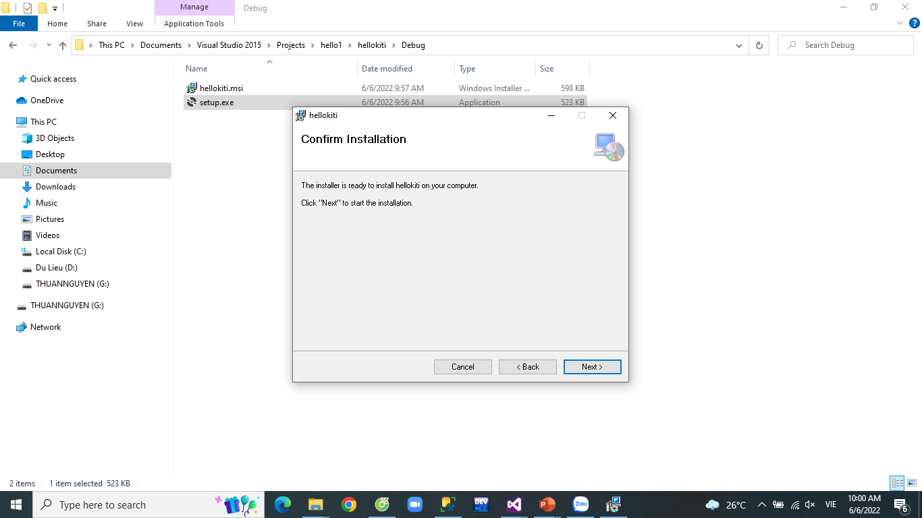
ĐÓNG GÓI CHƯƠNG TRÌNH HOÀN CHỈNH
Bước 25: Chọn next

Slide 53
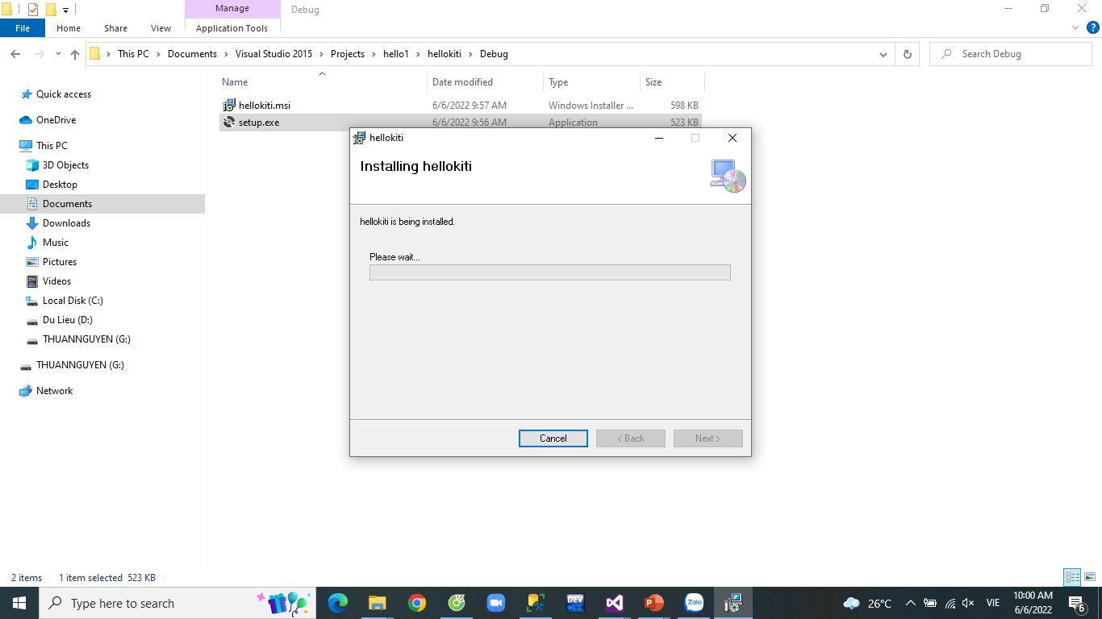
ĐÓNG GÓI CHƯƠNG TRÌNH HOÀN CHỈNH
Chờ chương trình Load

Slide 54
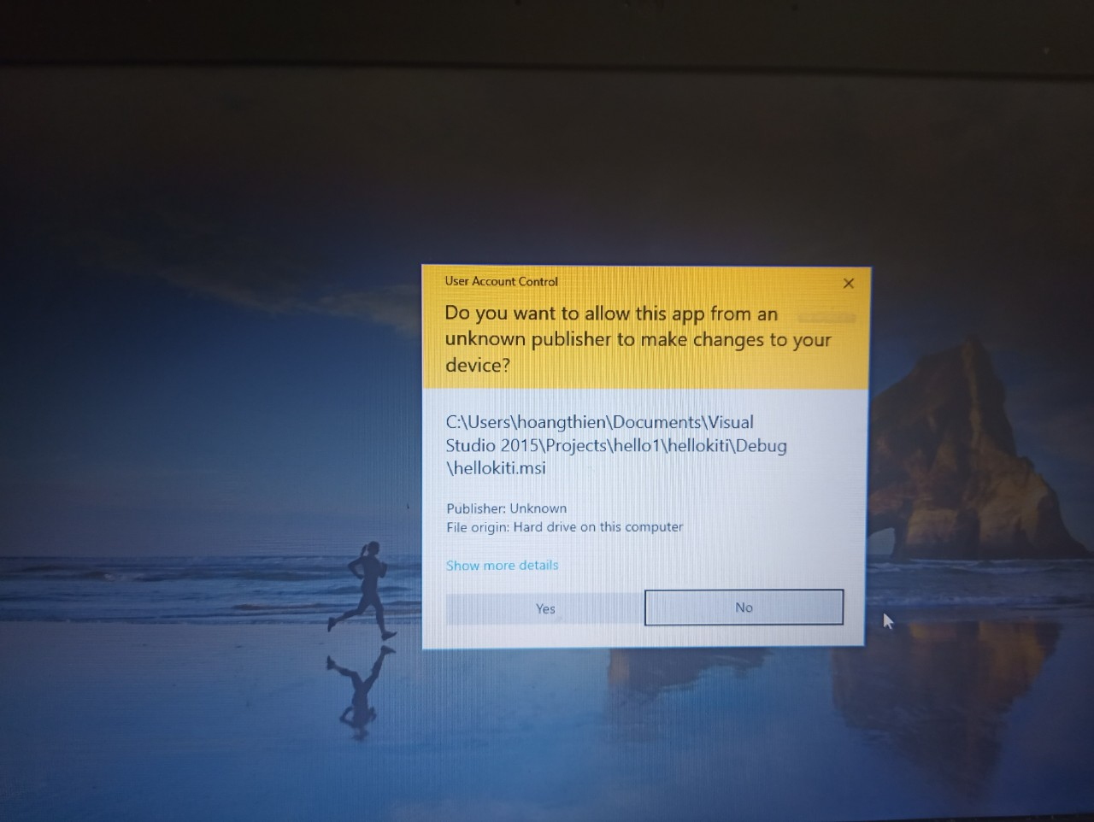
ĐÓNG GÓI CHƯƠNG TRÌNH HOÀN CHỈNH
Bước 26: Chọn yes để tiếp tục cài setup

Slide 55

ĐÓNG GÓI CHƯƠNG TRÌNH HOÀN CHỈNH
Bước 27: Khi đã cài xong / chọn nút close

Slide 56

ĐÓNG GÓI CHƯƠNG TRÌNH HOÀN CHỈNH
Kết quả khi ta đóng gói chương trình hoàn chỉnh

Slide 57
Tài liệu tham khảo
Kỹ Thuật Lập Trình Ứng Dụng Chuyên Nghiệp Visual Basic .NET, NXB Lao động xã hội, 2004
Hướng dẫn lập trình Visual basic.NET, www.vivosoft.com
https://www.youtube.com/watch?v=cahAnLyKvu8

